Slide 1
Слои в Photoshop. Монтаж изображения.
Преподаватель информатики ГБОУ СПО РО «ВПК»
Руднева Т. А.

Slide 4
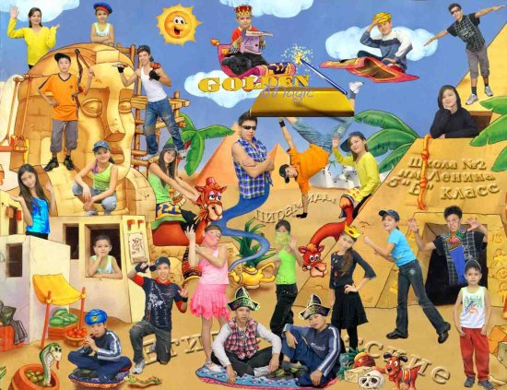
Монтаж изображения
– компоновка изображения из фрагментов, скопированных из других изображений или импортированных из других редакторов.

Slide 5
Джузеппе Арчимбольдо
родился в Милане
в 1526 (1527?)

Slide 6
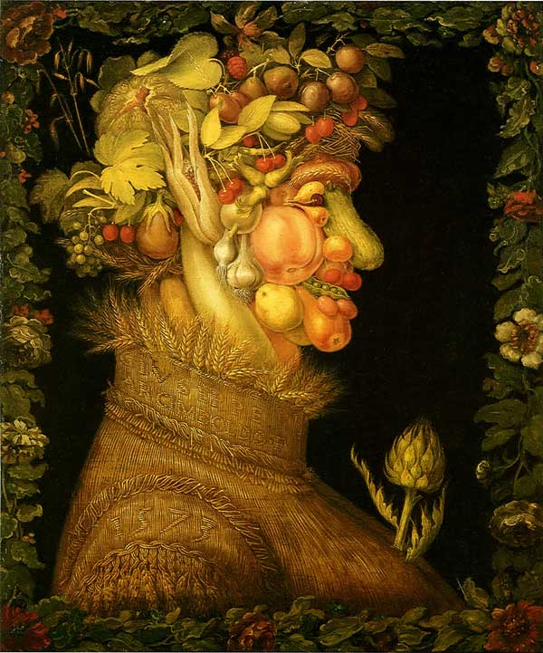
Творчество Арчимбольдо

Slide 7
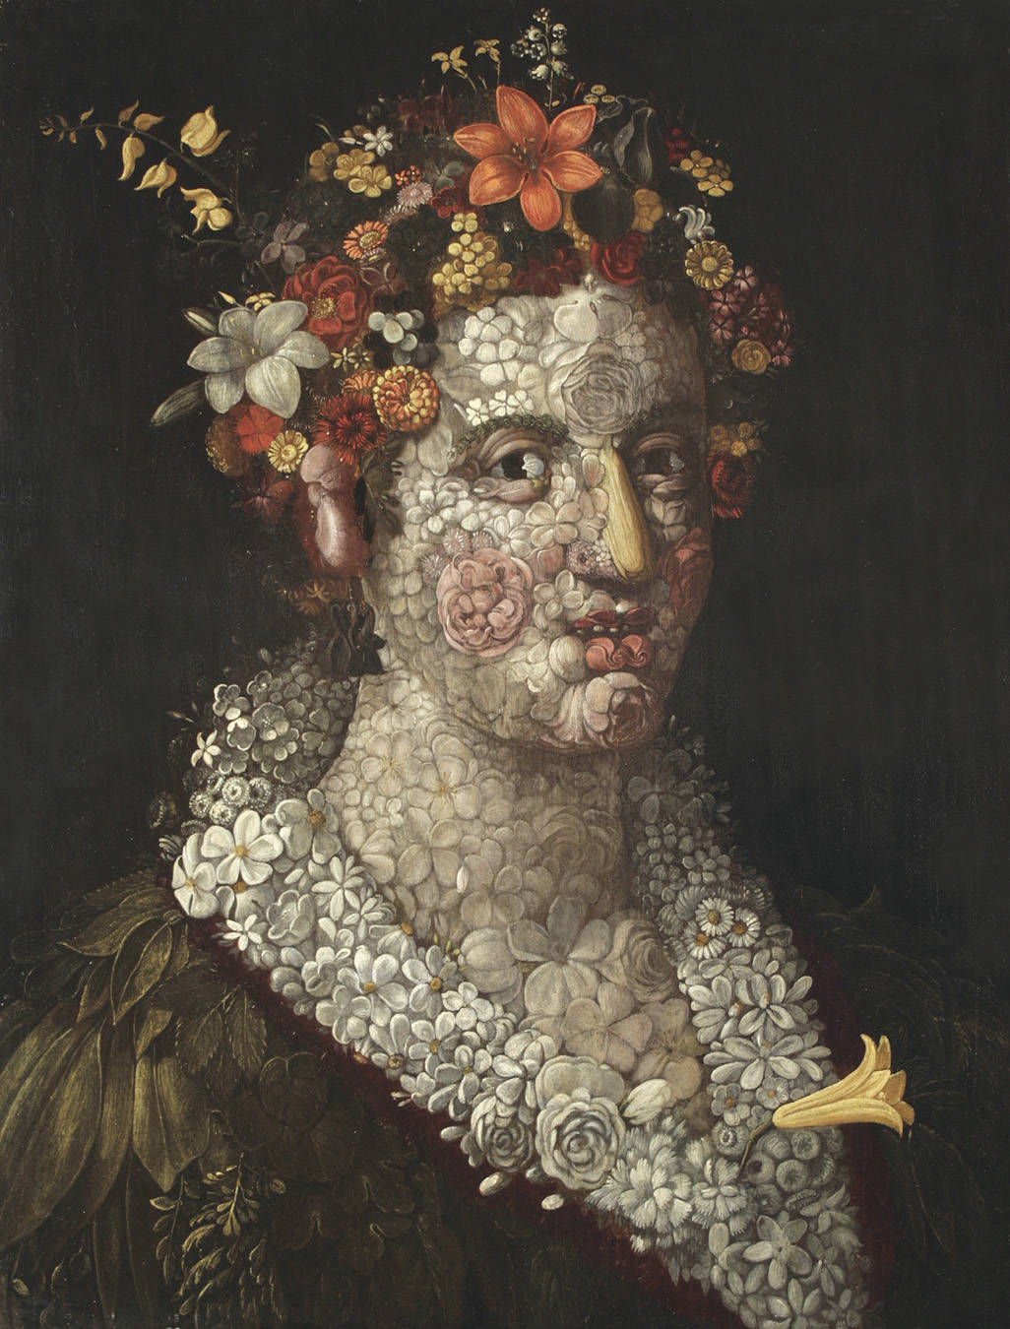
Творчество Арчимбольдо

Slide 8
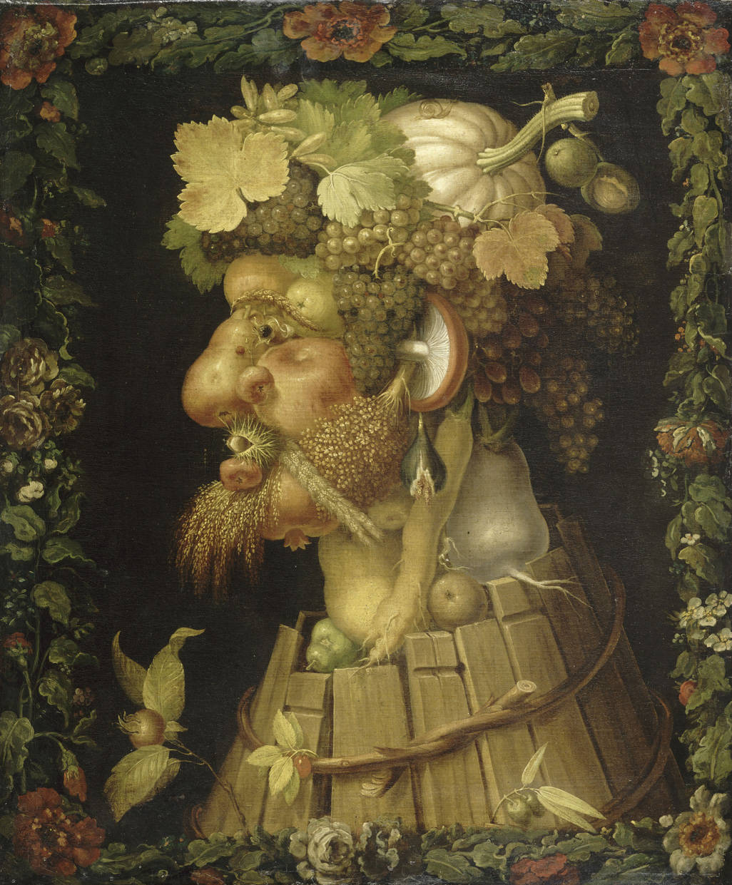
Творчество Арчимбольдо

